Slide 1
MẠNG MÁY TÍNH
TÌM HIỂU DỊCH VỤ DNS VÀ CẤU HÌNH THIẾT LẬP DỊCH VỤ CLIENT-SERVER
GVHD : thầy Nguyễn Đức Toàn
Nhóm 5:
Nguyễn Phương Hoa 20168202 Bùi Mạnh Tiến 20168815 Nguyễn Minh Hiếu 20168195 Vũ Đình Trọng 2013866 1

Slide 2
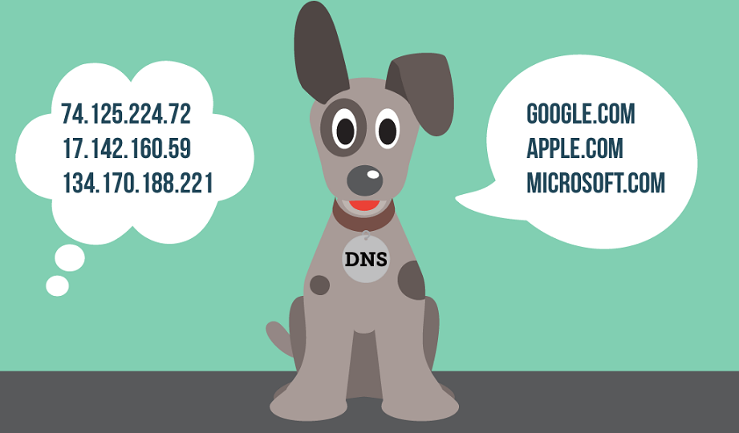
I. DNS là gì
DNS (Domain Name System) là hệ thống phân giải tên miền được phát minh vào năm 1984 cho Internet, cho phép thiết lập tương ứng giữa địa chỉ IP và tên miền.

Slide 3
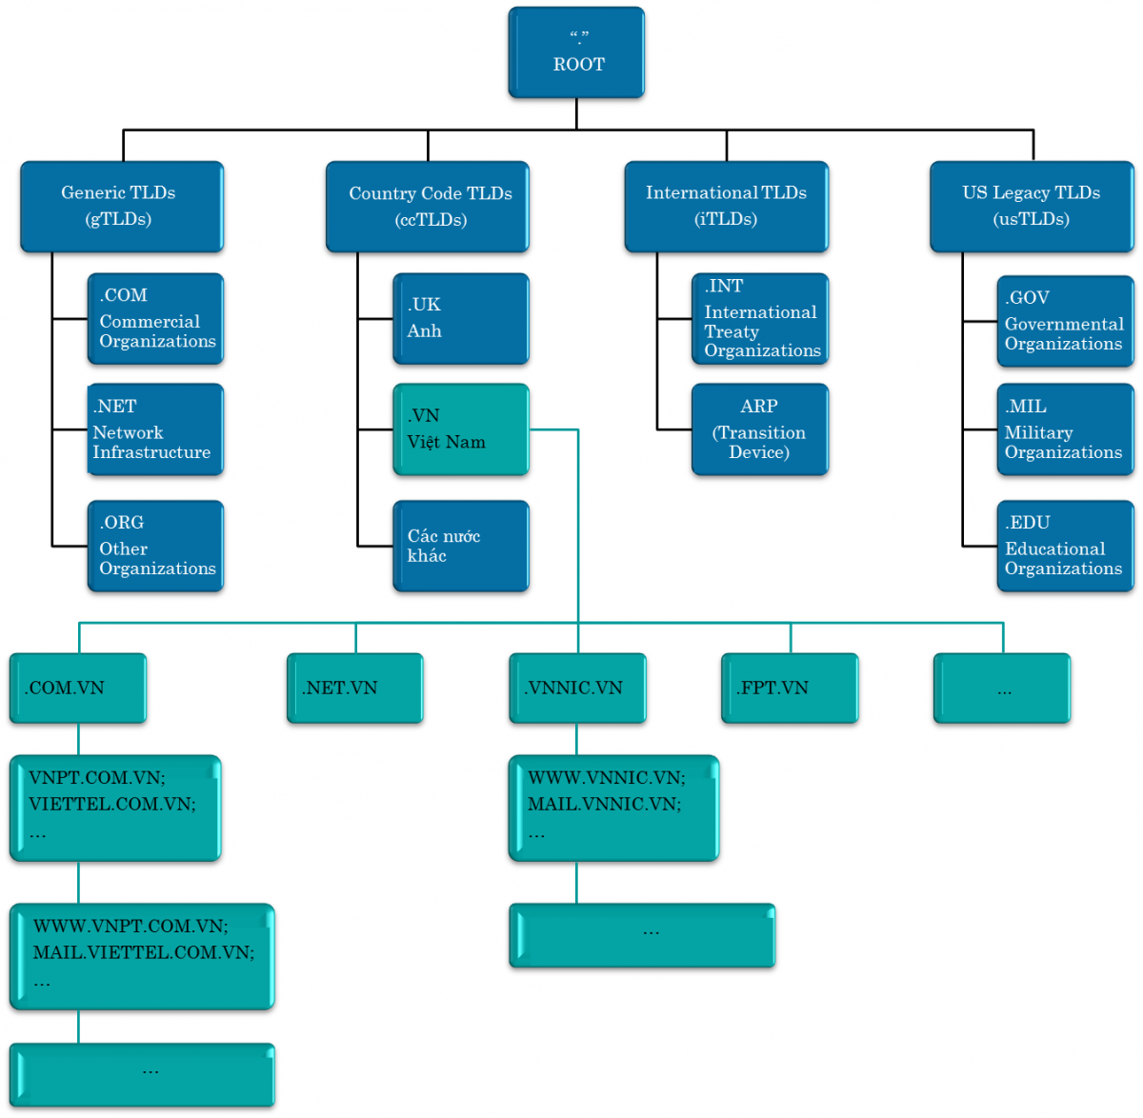
II. Cấu trúc của hệ thống tên miền

Slide 4
III. Máy chủ tên miền DNS ROOT server
Hệ thống tên miền được sắp xếp theo cấu trúc phân cấp. Mức trên cùng được gọi là ROOT và ký hiệu là “.”
Tổ chức quản lý hệ thống tên miền trên thế giới là The Internet Coroperation for Assigned Names and Numbers (ICANN).
DNS ROOT server là máy chủ tên miền chứa các thông tin để tìm kiếm các máy chủ tên miền lưu trữ.
Tìm kiếm thông tin ở các máy chủ thấp hơn cho đến khi chỉ ra được máy chủ cho tên miền muốn tìm.
Đóng vai trò quan trọng trong việc tìm kiếm một tên miền bất kỳ trên không gian tên miền.
Hiện nay có 13 hệ thống máy chủ ở mức ROOT.

Slide 5


IV. Cấu trúc hệ thống tên miền quốc gia Việt Nam
Tại Việt Nam, tên miền cấp quốc gia được ICANN phân bổ là “.VN”
Tên miền “.vn” bao gồm tên miền không dấu và tên miền tiếng Việt.
Tên miền không dấu : phân theo lĩnh vực và phân theo địa giới hành chính
Theo lĩnh vực : com.vn, edu.vn, net.vn, org.vn …
Theo địa giới hành chính : hanoi.vn, namdinh.vn, haiphong.vn …
Đơn vị quản lý : Trung tâm internet Việt Nam VNNIC
V. Chức năng của hệ thống tên miền
Dịch tên miền thành địa chỉ IP để cho trình duyệt hiểu và truy cập được vào website.

Slide 6
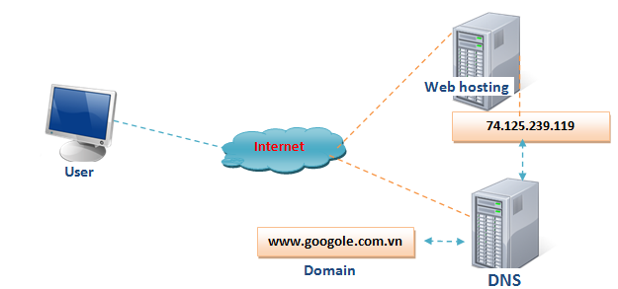
V. Mối liên hệ giữa Domain, Hosting và hệ thống tên miền
Web hosting là nơi chữa dữ liệu trang web chúng chứa 1 địa chỉ IP cố định.
Sử dụng DNS để phân giải ra các tên miền (Domain) dễ nhớ hơn như www.google.com, www.fptshop.com.vn.

Slide 7
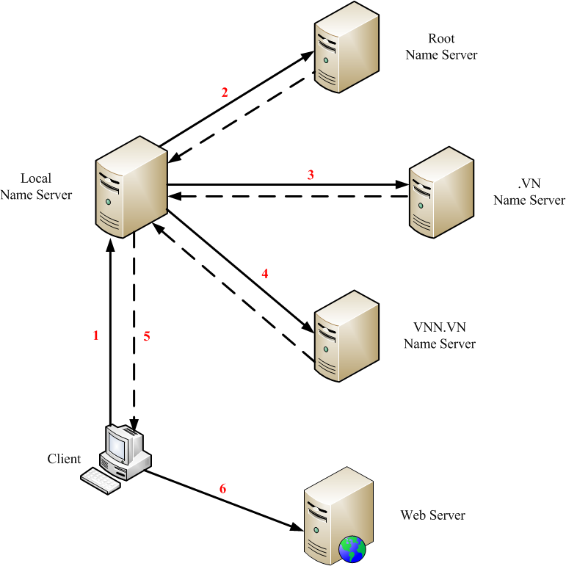
VI. Nguyên tắc hoạt động của hệ thống tên miền

Slide 8
VII. DHCP Server là gì
DHCP là từ viết tắt của Dynamic Host Configuration Protocol (Giao thức Cấu hình Host Động).
Là giao thức cấp phát địa chỉ IP cho các thiết bị trên một mạng.
DHCP còn cấp các thông số cần thiết cho hoạt động của mạng như subnet mask, default gateway và dịch vụ DNS.
1. Kiến trúc DHCP gồm ba thành phần
DHCP client là thiết bị bất kỳ có thể kết nối vào mạng: điện thoại, máy tính, máy in hoặc máy chủ.
DHCP server là thiết bị cấp phát địa chỉ IP.
DHCP relay agents là thiết bị trung gian chuyển tiếp yêu cầu giữa DHCP client và DHCP server.
2. DHCP Lease
Một địa chỉ IP, khi được cấp phát cho một thiết bị, sẽ có vòng đời nhất định, thường là 24 giờ.
Nếu bạn gặp vấn đề với IP hiện có, bạn có thể yêu cầu cấp mới địa chỉ IP.

Slide 9
3. Ý nghĩa DHCP
Quyết định số lượng thiết bị có thể kết nối.
Đảm bảo không có thiết bị nào bị trùng IP.
Cho phép các nhân viên quản trị mạng tự động hóa quá trình cấp phát địa chỉ IP.
Không giới hạn thiết bị có thể kết nối vào mạng.
4. Xung đột IP & DHCP
Giải phóng IP bị trùng.
Khởi động lại Router.

Slide 10
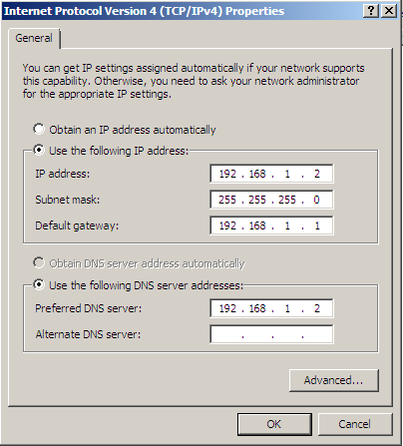
VIII. Cài đặt cấu hình DNS trên windows server 2008
Chuẩn bị một máy windows 2008
Gán địa chỉ IP tĩnh cho card mạng

Slide 11
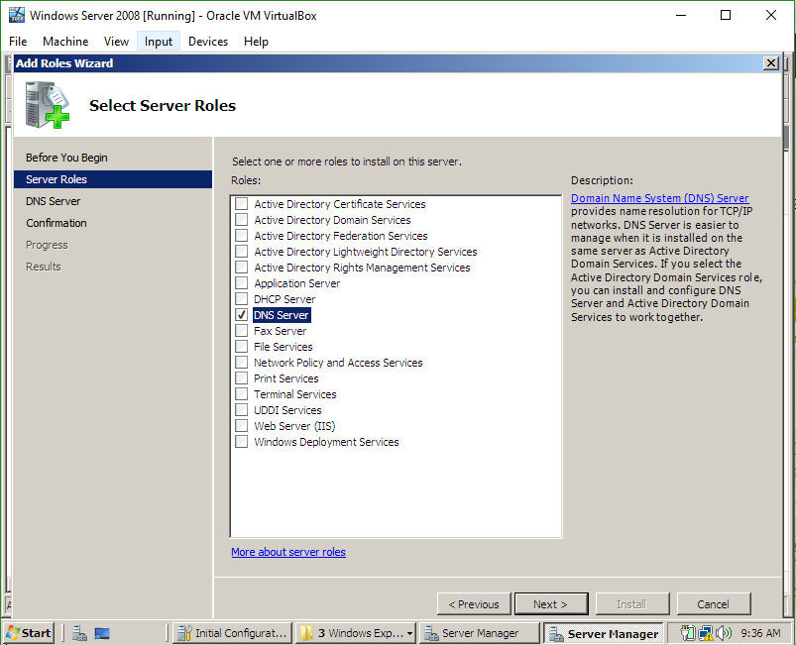
Add Role DNS server

Slide 12
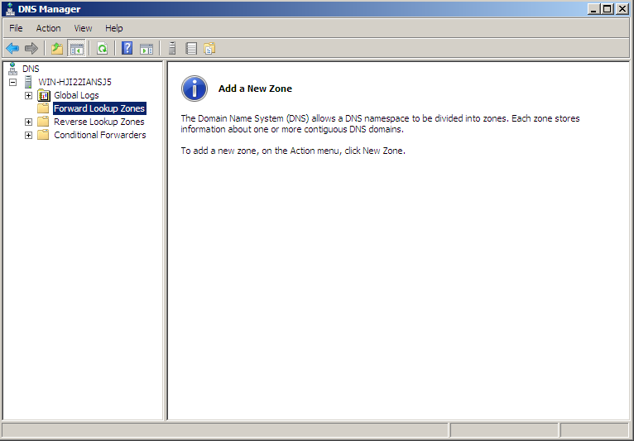
Tạo Forward lookup zone

Slide 13
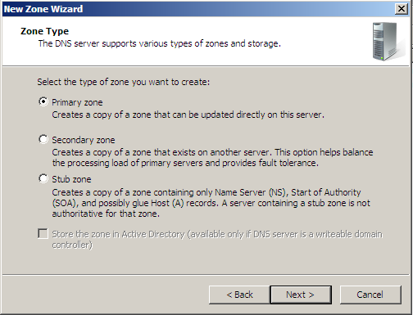
Primary zone là máy chủ DNS chính

Slide 14
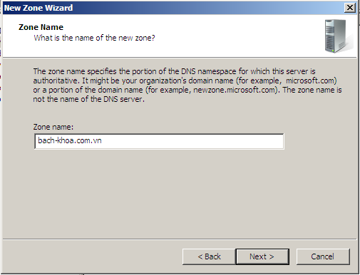
Đặt tên Zone name

Slide 15
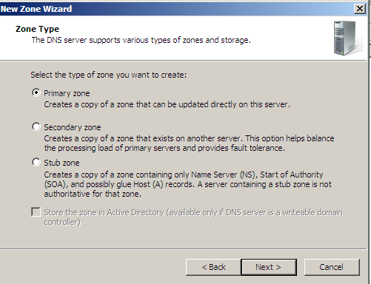
Tạo Reverse lookup zones

Slide 16
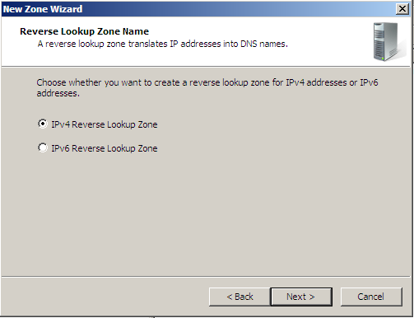
Chọn IPv4

Slide 17
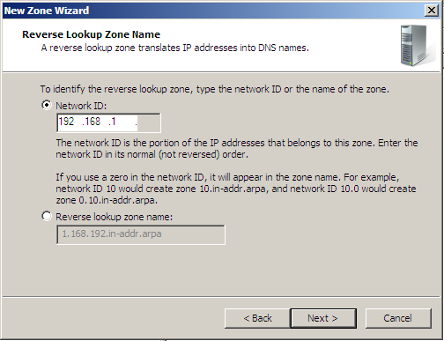
Điền giải mạng DNS server đang sử dụng

Slide 18
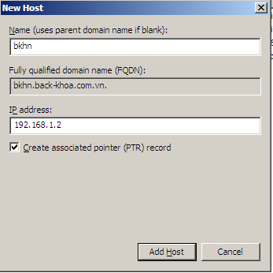
Tạo các bản ghi trong DNS
+Location:tên domain name mà máy này là 1 thành viên
+Name:tên máy tính.
+IP address: địa chỉ IP tương ứng của máy có tên trong ô Name

Slide 19
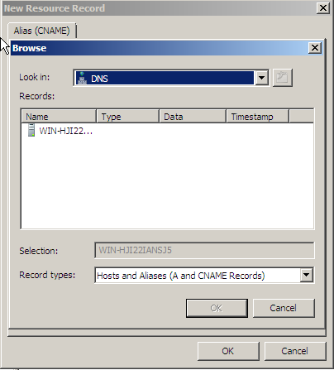
Tạo bản ghi CNAME
+Parent domain: cho biết domain name hiện hành
+Alias name: tên định danh cần đặt.Ví dụ:www đối với Web Server.
+Fully qualified name for target host: tên máy DNS đầy đủ của máy cần đặt định danh.

Slide 20
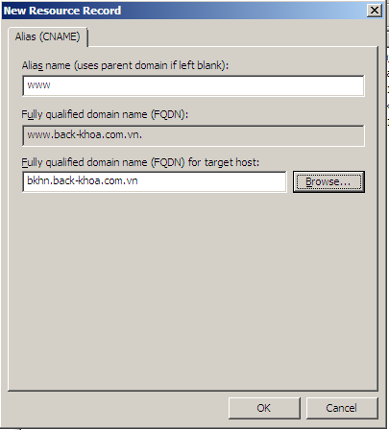

Slide 21
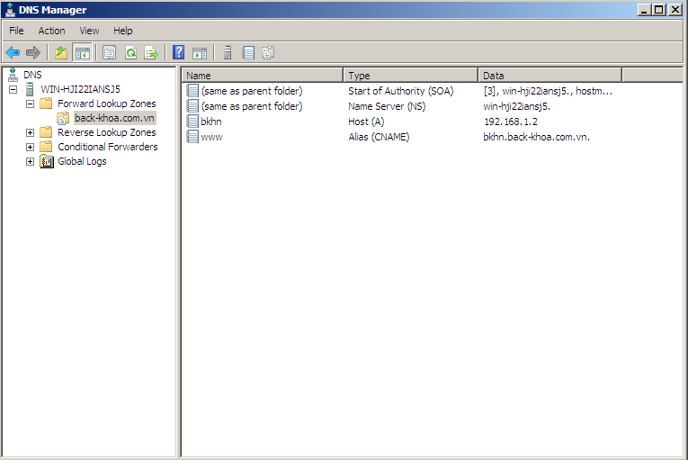
Kết quả

Slide 22
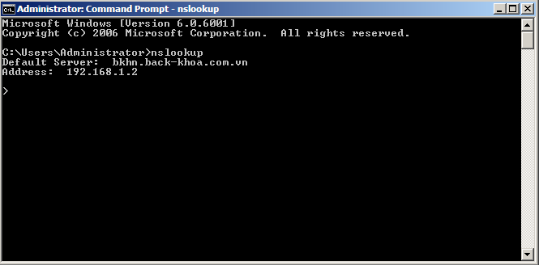
Kiểm tra gõ lệnh nslookup trong CMD

